Slide 1
과목_학년학기_단원 | suh_h_0301_06
차시명 | 05 분모가 같은 분수의 크기를 비교해 볼까요
파일명 | suh_h_0301_06_0005
검토 | 담당
수학팀 | 박종민
문서 HISTORY
번호 | 버전 | 문서 작성일 | 내용 비고 | 작성자 (내선번호) | 검토자
1 | V 1.0 | 2022.02.10 | 문서 발생 | 노유림
2 | V 1.0 | 2022.03.20 | 1차 검수 |  | 박종민
3 | V 2.0 | 2022.03.23 | 2차 검수 |  | 김예림
4
5
6
7
8
9
10
11

Slide 2
학습 단계 | 파일명 | 페이지 정보 | 프레임 수 | 자료 형태 (동영상, 애니메이션, 노래)
 | suhi_h_0301_06_0005html | 수학 익힘 90~91쪽 | 1 | Html5
총 프레임 수 |  |  | 1

Slide 3

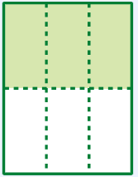
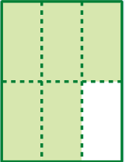




3-1
6. 분수와 소수
suhi_h_0301_06_0005
05 분모가 같은 분수의 크기를 비교해 볼까요
Θ Description & Function
분모가 같은 분수의 크기를 비교해 볼까요│ 90~91쪽
개념 정리 페이지
말풍선 소스 사용.
정답 확인 버튼 없음
개념 정리
1
2
3
4
5
#1
분모가 같은 분수는 분자가 큰 쪽이 더 큽니다.
$$\frac{3}{6}$$
<
$$\frac{5}{6}$$
#2
이 3개
이 5개
$$\frac{1}{6}$$
$$\frac{1}{6}$$
#3
삽화 파일명 | 6_4_5_01.svg 한대희 수학 3-1 지도서\app\resource\contents\lesson06\ops\6\images\6_4

Slide 4


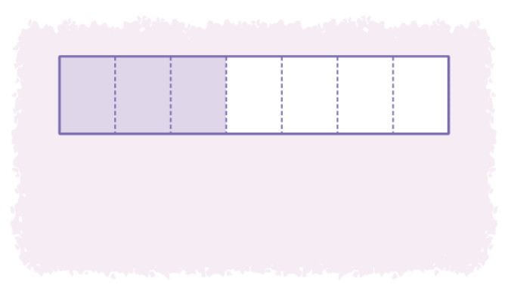
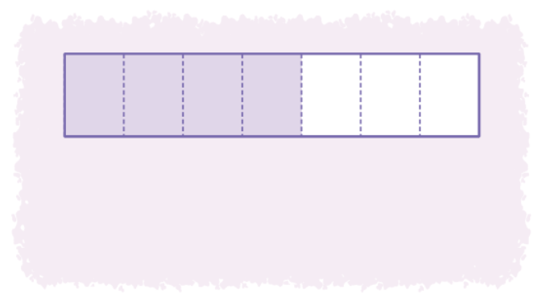










3-1
6. 분수와 소수
suhi_h_0301_06_0005
05 분모가 같은 분수의 크기를 비교해 볼까요
Θ Description & Function
분모가 같은 분수의 크기를 비교해 볼까요│ 90~91쪽
네모 약물 사용
이미지 위에 텍스트 추가
풀이 확인 클릭 시 팝업화면 보임. 팝업화면은 다음 슬라이드.
답 칸 클릭하면 답 나타남. 정답 확인 버튼은 정답 가리기로 토글 됨.
개념 정리
1
2
3
4
5
#1
그림을 보고 안에 알맞은 수를 써넣으세요.
#2
은 이 개입니다.
$$\frac{3}{7}$$
$$\frac{1}{7}$$
는 이 개입니다.
3
$$\frac{4}{7}$$
$$\frac{1}{7}$$
4
4
과 중에서 더 큰 분수는 입니다.
$$\frac{3}{7}$$
$$\frac{4}{7}$$
7
#3
#4
삽화 파일명 | 6_4_1_01.png 한대희 수학 3-1 지도서\app\resource\contents_sub\lesson06\ops\6\images\6_4

Slide 5















3-1
6. 분수와 소수
suhi_h_0301_06_0005
05 분모가 같은 분수의 크기를 비교해 볼까요
Θ Description & Function
분모가 같은 분수의 크기를 비교해 볼까요│ 90~91쪽
<풀이 화면 선택 시 보이는 화면>
개념 정리
1
2
3
4
5
그림을 보고 안에 알맞은 수를 써넣으세요.
은 이 3개입니다.
는 이 4개입니다.
과 중에서 더 큰 분수는 입니다.
$$\frac{3}{7}$$
$$\frac{1}{7}$$
은 이 개입니다.
$$\frac{3}{7}$$
$$\frac{1}{7}$$
3
$$\frac{4}{7}$$
$$\frac{1}{7}$$
4
$$\frac{4}{7}$$
$$\frac{1}{7}$$
$$\frac{3}{7}$$
$$\frac{4}{7}$$
$$\frac{4}{7}$$
4
과 중에서 더 큰 분수는 입니다.
$$\frac{3}{7}$$
$$\frac{4}{7}$$
7

Slide 6

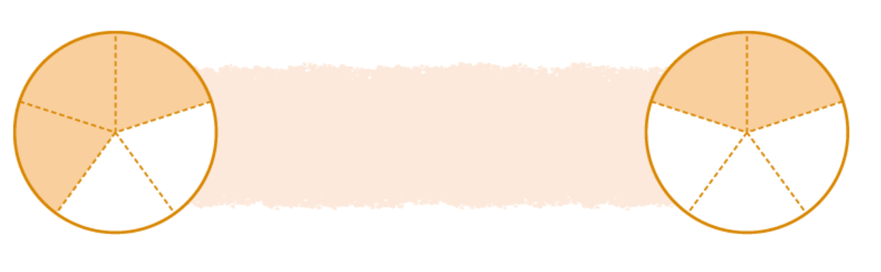


3-1
6. 분수와 소수
suhi_h_0301_06_0005
05 분모가 같은 분수의 크기를 비교해 볼까요
Θ Description & Function
분모가 같은 분수의 크기를 비교해 볼까요│ 90~91쪽
이미지에 텍스트 새로 쓰기
풀이 확인 팝업창(다음 슬라이드)
답 칸 클릭하면 답 나타남. 정답 확인 버튼은 정답 가리기로 토글 됨.
개념 정리
1
2
3
4
5
그림을 보고 분수의 크기를 비교하여 안에 >, =, <를 알맞게 써넣으세요.
#1
$$\frac{3}{5}$$
>
$$\frac{2}{5}$$
#2
#3
삽화 파일명 | 6_4_2_01.png 한대희 수학 3-1 지도서\app\resource\contents_sub\lesson06\ops\6\images\6_4

Slide 7






3-1
6. 분수와 소수
suhi_h_0301_06_0005
05 분모가 같은 분수의 크기를 비교해 볼까요
Θ Description & Function
분모가 같은 분수의 크기를 비교해 볼까요│ 90~91쪽
<풀이 화면 선택 시 보이는 화면>
개념 정리
1
2
3
4
5
그림을 보고 분수의 크기를 비교하여 안에 >, =, <를 알맞게 써넣으세요.
$$\frac{3}{5}$$
>
$$\frac{2}{5}$$
은 이 3개이고 는 이 2개이므로 입니다.
$$\frac{3}{5}$$
$$\frac{1}{5}$$
$$\frac{2}{5}$$
$$\frac{1}{5}$$
$$\frac{3}{5}$$
>
$$\frac{2}{5}$$

Slide 8

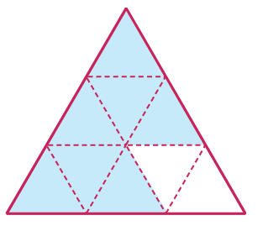
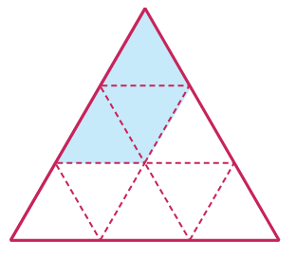





3-1
6. 분수와 소수
suhi_h_0301_06_0005
05 분모가 같은 분수의 크기를 비교해 볼까요
Θ Description & Function
분모가 같은 분수의 크기를 비교해 볼까요│ 90~91쪽
손가락 버튼 클릭 시 삽화에 정답 이미지 나타남. 처음에는 색칠 없음
풀이 확인 팝업창(다음 슬라이드)
답 칸 클릭하면 답 나타남. 정답 확인 버튼은 정답 가리기로 토글 됨.
개념 정리
1
2
3
4
5
주어진 분수만큼 색칠하고, 분수의 크기를 비교하여 안에 >, =, <를 알맞게 써넣으세요.
$$\frac{7}{9}$$
#1
$$\frac{3}{9}$$
$$\frac{7}{9}$$
>
$$\frac{3}{9}$$
#2
#3
삽화 파일명 | 6_4_3_01.png / 6_4_3_02.png / 6_4_3_03.png 한대희 수학 3-1 지도서\app\resource\contents_sub\lesson06\ops\6\images\6_4

Slide 9









3-1
6. 분수와 소수
suhi_h_0301_06_0005
05 분모가 같은 분수의 크기를 비교해 볼까요
Θ Description & Function
분모가 같은 분수의 크기를 비교해 볼까요│ 90~91쪽
<풀이 화면 선택 시 보이는 화면>
개념 정리
1
2
3
4
5
주어진 분수만큼 색칠하고, 분수의 크기를 비교하여 안에 >, =, <를 알맞게 써넣으세요.
은 전체를 똑같이 9로 나눈 것 중 7만큼 색칠합니다.
은 전체를 똑같이 9로 나눈 것 중 3만큼 색칠합니다.
이 보다 더 큽니다.
$$\frac{7}{9}$$
$$\frac{7}{9}$$
$$\frac{3}{9}$$
$$\frac{3}{9}$$
$$\frac{7}{9}$$
$$\frac{3}{9}$$
$$\frac{7}{9}$$
>
$$\frac{3}{9}$$

Slide 10









3-1
6. 분수와 소수
suhi_h_0301_06_0005
05 분모가 같은 분수의 크기를 비교해 볼까요
Θ Description & Function
분모가 같은 분수의 크기를 비교해 볼까요│ 90~91쪽
기호 약물 사용
풀이 확인 팝업창(다음 슬라이드)
답 칸 클릭하면 답 나타남. 정답 확인 버튼은 정답 가리기로 토글 됨.
개념 정리
1
2
3
4
5
분수의 크기를 비교하여 큰 수부터 차례대로 기호를 써 보세요.
#1
$$\frac{3}{8}$$
$$\frac{5}{8}$$
$$\frac{4}{8}$$
$$\frac{2}{8}$$
,
,
,
#2
#3

Slide 11
3-1
6. 분수와 소수
suhi_h_0301_06_0005
05 분모가 같은 분수의 크기를 비교해 볼까요
Θ Description & Function
분모가 같은 분수의 크기를 비교해 볼까요│ 90~91쪽
<풀이 화면 선택 시 보이는 화면>
개념 정리
1
2
3
4
5
분수의 크기를 비교하여 큰 수부터 차례대로 기호를 써 보세요.
$$\frac{3}{8}$$
$$\frac{5}{8}$$
$$\frac{4}{8}$$
$$\frac{2}{8}$$
분모가 같은 분수는 분자가 큰 쪽이 더 큽니다.
, , ,
큰 수부터 차례대로 기호를 쓰면 , , , 입니다.

Slide 12

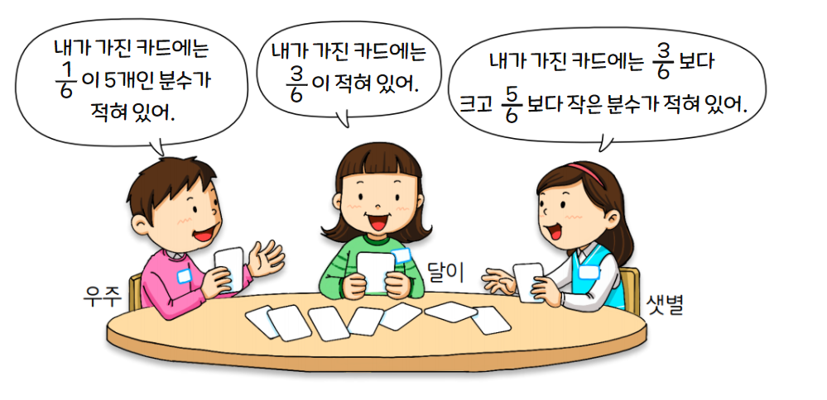





3-1
6. 분수와 소수
suhi_h_0301_06_0005
05 분모가 같은 분수의 크기를 비교해 볼까요
Θ Description & Function
분모가 같은 분수의 크기를 비교해 볼까요│ 90~91쪽
삽화에 텍스트 새로 쓰기. 말풍선 소스 사용.
답 칸 클릭하면 답 나타남. 정답 확인 버튼은 정답 가리기로 토글 됨.
3. 풀이 확인 팝업창(다음 슬라이드)
개념 정리
1
2
3
4
5
가장 큰 분수가 적힌 카드를 가진 친구를 찾아 이름을 써 보세요.
내가 가진 카드에는
이 적혀 있어.
$$\frac{3}{6}$$
내가 가진 카드에는
이 5개인 분수가
적혀 있어.
내가 가진 카드에는 보다
크고 보다 작은
분수가 적혀 있어.
#1
$$\frac{3}{6}$$
$$\frac{1}{6}$$
$$\frac{5}{6}$$
바르게 색칠한 친구
우주
달이
샛별
우주
#3
#2
삽화 파일명 | 6_4_5_01.png 한대희 수학 3-1 지도서\app\resource\contents_sub\lesson06\ops\6\images\6_4

Slide 13



3-1
6. 분수와 소수
suhi_h_0301_06_0005
05 분모가 같은 분수의 크기를 비교해 볼까요
Θ Description & Function
분모가 같은 분수의 크기를 비교해 볼까요│ 90~91쪽
<풀이 화면 선택 시 보이는 화면>
개념 정리
1
2
3
4
5
가장 큰 분수가 적힌 카드를 가진 친구를 찾아 이름을 써 보세요.
내가 가진 카드에는
이 적혀 있어.
$$\frac{3}{6}$$
내가 가진 카드에는
이 5개인 분수가
적혀 있어.
내가 가진 카드에는 보다
크고 보다 작은
분수가 적혀 있어.
$$\frac{1}{6}$$
$$\frac{3}{6}$$
$$\frac{5}{6}$$
바르게 색칠한 친구
우주, 달이, 샛별이가 가진 카드에 적힌 분수는 각각 , ,
이므로 가장 큰 분수가 적힌 카드를 가진 친구는 우주입니다.
우주
달이
$$\frac{5}{6}$$
$$\frac{3}{6}$$
$$\frac{4}{6}$$
샛별
우주

